Slide 1
Proyecto Final - QA 4.0
Sistema de Login con IA Generativa
Modelo VIAG

Slide 2
Modelo VIAG
Modelo V + IA Generativa aplicado a un sistema de login con Flask y SQLite.

Slide 3
Requerimientos
- Requerimientos funcionales y no funcionales definidos
- Validación de campos, seguridad, acceso y cierre de sesión

Slide 4
Casos de Prueba de Aceptación
Se documentaron y ejecutaron 10 pruebas
- Login válido/erróneo
- Campos vacíos
- Cierre de sesión
- Compatibilidad navegador

Slide 5
Diseño del Sistema
- Casos de uso: iniciar sesión, error, cerrar sesión
- Interfaz con Bootstrap 5
- Casos de prueba de sistema

Slide 6
Arquitectura y Pruebas de Integración
- Diagrama de infraestructura, componentes y BD en formato Mermaid
- Pruebas: comunicación frontend-backend, autenticación, DB

Slide 7
Diseño Modular
- Diagrama de clases: Usuario, Sesión, Autenticador
- Flujo de login validado paso a paso
- Casos de prueba modulares

Slide 8
Errores Detectados
- Clasificación de errores por tipo y severidad
- Errores funcionales y de seguridad documentados

Slide 9
Pruebas Automatizadas
- Selenium: pruebas de login exitoso, fallido, campos vacíos, redirección
- Automatizadas vía IA

Slide 10
Resultado Final
- Sistema funcional Flask + SQLite
- Repositorio con pruebas y documentación
- Listo para entrega y presentación

Slide 11
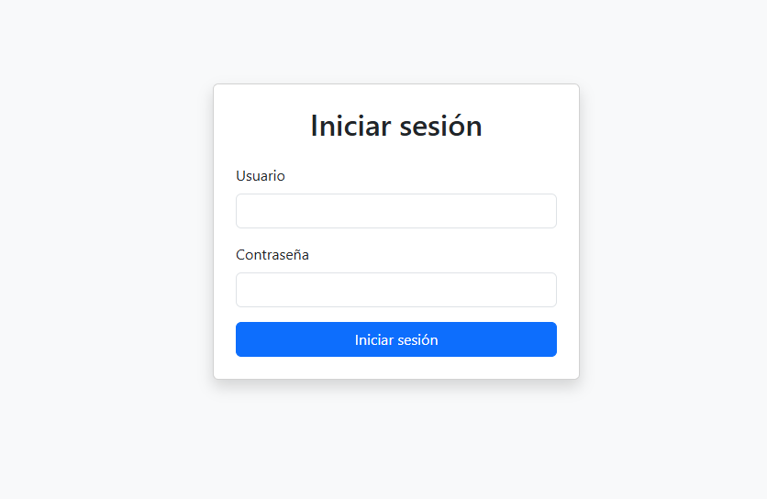
Vista: Login
Formulario de acceso con estilo moderno y validación.

Slide 12
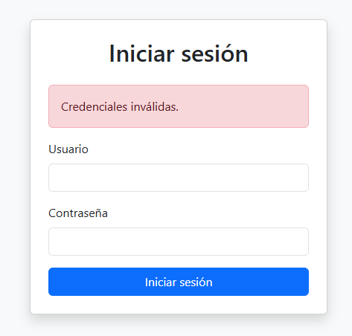
Vista: Error de Login
Manejo de credenciales inválidas con mensaje claro.

Slide 13
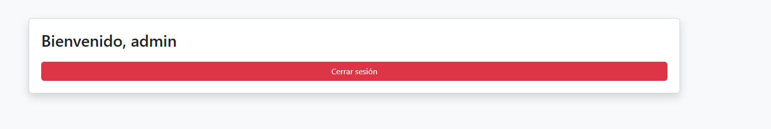
Vista: Dashboard
Pantalla de bienvenida tras login exitoso.

